Slide 1
Tendermint&Cosmos-SDK
开发进度介绍
黄苏豫
2018/10/19

Slide 2
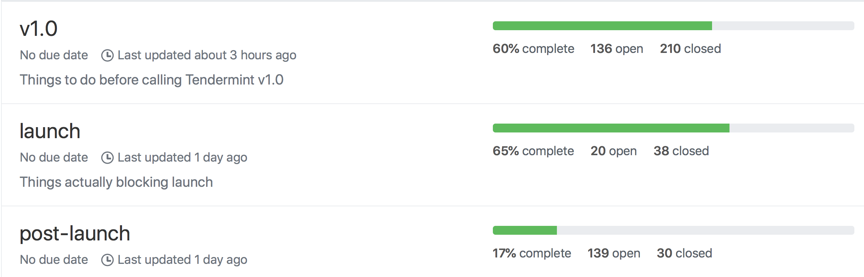
Tendermint 开发动态
在九月份发布了两个版本：
9月6日 v0.24.0
9月22日 v0.25.0
已经实现了一个BFT共识引擎需要的功能, v0.25.0会被使用在最终发布的gaia中。
新增功能：
BFT时间戳
区块结构优化
引入Gas的概念
Milestone：
https://github.com/tendermint/tendermint/milestones
将来的优化点 Roadmap：https://github.com/tendermint/tendermint/blob/master/ROADMAP.md

Slide 3
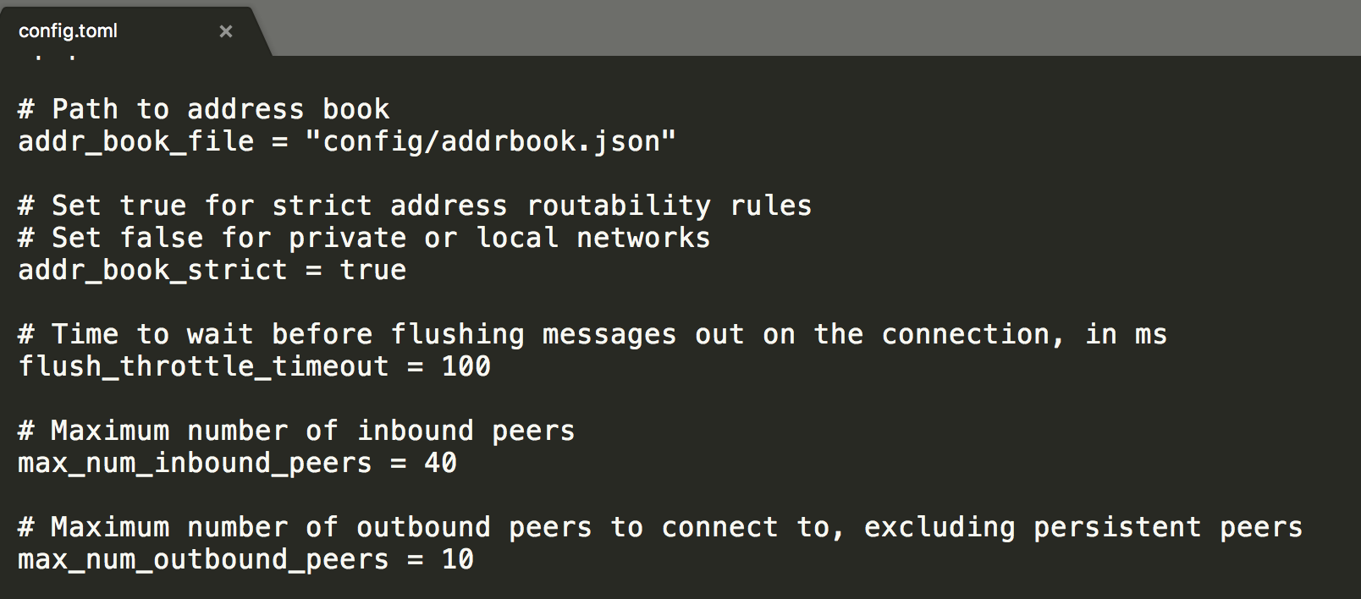
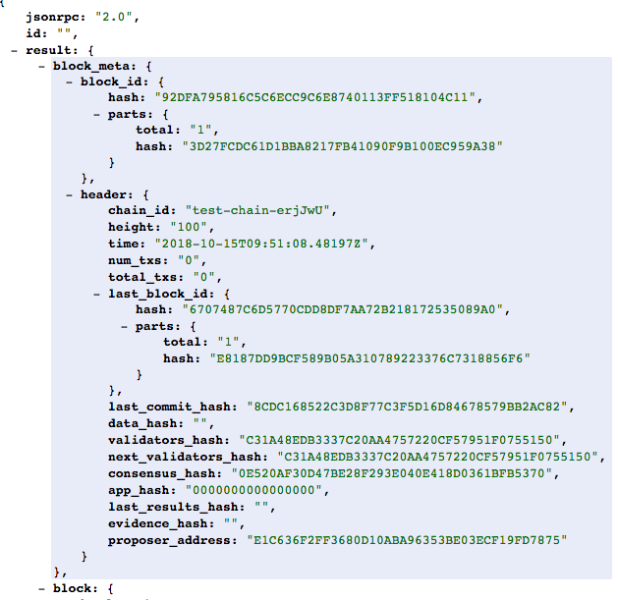
1.1 Tendermint v0.24.0 重大改变
Breaking Changes
Changelog:https://github.com/tendermint/tendermint/blob/master/CHANGELOG.md#0240
添加了MaxNumInboundPeers和MaxNumOutboundPeers #2169
在区块头中添加proposer信息和next validator hash
Mempool大小限制变化 🔗
validatorset的变化会延迟一个block生效 🔗
#2203 实现了BFT 时间：blocktime为precommits的中位数 🔗
Notes:
https://github.com/tendermint/tendermint/issues/1313

Slide 4
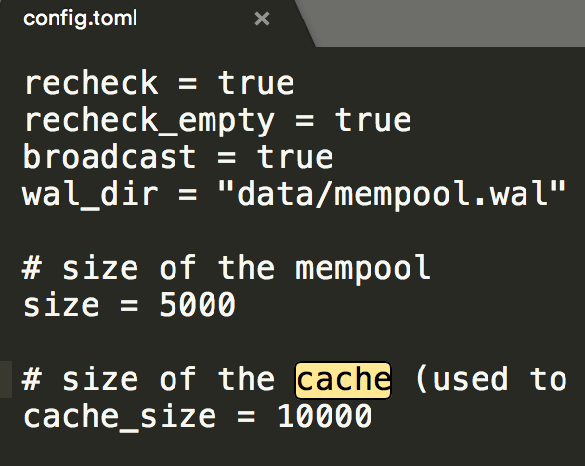
C. Mempool默认大小降低
Tendemrint在commit一个区块后需要重新对mempool中的交易进行CheckTx检查。若mempool过大，则节点将消耗大量时间在重新检查上。Tendermint原来默认mempool大小为100kB，新版本目前默认值：5KB
实现方式：在config.toml中配置
性能提升：50s > > 2.5s
实现PR：https://github.com/tendermint/tendermint/pull/2300

Slide 5
D. Validatorset的变化会延迟一个block生效
我们为什么需要当前区块的验证人集对NextValidatorSetHash签名？
在现有的轻客户端LCD验证中需要保证两个块间的验证人集合变化少于1/3，否则将无法延续信任。但是实际情况是验证人的变化可能会很剧烈。所以为了简化LCD验证过程，协议要求现有验证人集对NextValidatorSetHash签名。GitHub中讨论： https://github.com/tendermint/tendermint/issues/1313#issue-305241905
实现相关PR：https://github.com/tendermint/tendermint/pull/1815
效果：当高度H的EndBlock返回了ValidatorSetChange，这个变化会在H+2生效，H+1仍会使用原有的ValidatorSet，但是会包含在NextValidatorSetHash中，然后会签名。
对slashing模块的影响：
添加全局变量： ValidatorUpdateDelay int64 = 1
ctx = ctx.WithBlockHeight（-1）https://github.com/cosmos/cosmos-sdk/issues/1789#issuecomment-416395898
Notes:
This was discussed previously (#377, #1022 ) and rejected for the time being, as the light-client was okay without it so long as the validator set changed by less than 1/3. But we have users that want to allow larger changes - to securely (and conveniently) do so, and to simplify the light-client logic itself, we need the current validator set to sign the new one.

Slide 6
E. Tendermint中的BFT时间
Tendermint需要提供了一种通过BFT共识获取时间的方法。在Tendemint中，时间在区块头部定义。它具有以下特性：
时间的单调递增性: 在h1，h2高度的区块头中显示的时间，如果h2=h1+1，则H1.Time < H2.Time
时间的有效性: 只有当验证人的投票信息被包含在了 block.LastCommit中，投票对应的时间戳才具有提供时间信息的资格。也就是说，只要少于1/3的验证人是恶意节点，系统都可以得到正确的时间。
实现PR: https://github.com/tendermint/tendermint/pull/2203 https://github.com/tendermint/tendermint/blob/master/state/state.go#L126
// Block time parameters in milliseconds. Corresponds to the minimum time increment between consecutive blocks.
BlockTimeIota int `mapstructure:"blocktime_iota"`
block.Time = MedianTime(commit, state.LastValidators)
Spec：http://wiki.bianjie.ai/pages/viewpage.action?pageId=2622230
区块时间将更加准确，尤其是在网络很不稳定的情况下
Notes:
# Maximum number of simultaneous connections.
# Does not include RPC (HTTP&WebSocket) connections. See max_open_connections
# If you want to accept more significant number than the default, make sure
# you increase your OS limits.
# 0 - unlimited.
# Should be < {ulimit -Sn} - {MaxNumInboundPeers} - {MaxNumOutboundPeers} - {N of wal, db and other open files}
# 1024 - 40 - 10 - 50 = 924 = ~900
grpc_max_open_connections = 900

Slide 7
1.2 Tendermint v0.24.0 BugFixes
[mempool] #2188 Mempool会因为无效交易而耗尽内存 https://github.com/tendermint/tendermint/issues/2180
[rpc] #2327 /dial_peer不会尝试重复建立连接shttps://github.com/tendermint/tendermint/issues/2253
[state] #2051 使得KV store可以通过类似http://localhost:26657/tx_search?query=\``tx.height>20\`` 检索

Slide 8
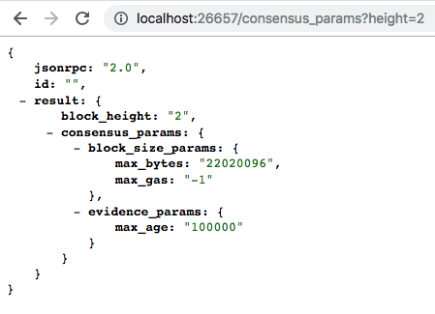
1.3 Tendermint v0.25.0 重大改变
Breaking Changes
Changelog: https://github.com/tendermint/tendermint/blob/master/CHANGELOG.md#v0250
在mempool中引入Gas的概念。可以在genesis文件中设置全局参数重MaxGas。通过BlockSize.MaxBytes &BlockSize.MaxGas控制区块的大小。
以上全局参数可以通过rpc接口查

Slide 9
在Mempool中引入Gas的概念
与以太坊类似，Tendermint通过引入Gas的概念来限制区块的大小。防止区块中的交易消耗过多的网络资源。
实现方式：
mempool中在提交区块时要做以下检查：
GasWanted <= MaxGas for every tx
(sum of GasWanted in block) <= MaxGas for block proposal
txs := cs.mempool.ReapMaxBytesMaxGas(int64(len(txBytes)), -1)
提交区块后对mempool中的交易进行recheck的时候，保证：
res.GasWanted <= maxGas
相关的PR：https://github.com/tendermint/tendermint/pull/2360
在实际使用过程中，默认最大的gas是-1
Notes:
参数作用解释:
https://github.com/tendermint/tendermint/blob/master/mempool/mempool.go#L430
https://github.com/tendermint/tendermint/blob/master/docs/spec/reactors/mempool/config.md

Slide 10
1.4 Tendermint v0.25.0 BugFixes
[node] #2294 在Genesis文件中指明了Genesis time，若当前时间小于genesis的时间，则tendermint会一直sleep直到genesis时间
[consensus] #2048 优化节点是否可靠的判断逻辑：Good/Bad
[rpc] #2460 在SSL证书不存在的情况下，https server无法正常启动
[p2p] #2047 peer间建立连接的形式由同步改为异步

Slide 11
2. cosmos-sdk v0.25 发布进度
https://github.com/cosmos/cosmos-sdk/issues/2220
已实现：
Validator Queues #2412
Redegation/Unbonding #2393
Validator unbonding state (#2163)
Slashing period spec & implementation (#2001 , #2122)
Piggy bank fee distribution spec (#1944)
Transaction simulation, split generate/sign/broadcast (#2204)
Fix staking bugs (#2189, #2277)
Simple flat fee set in config.toml (#1861)
Update to Tendermint 0.24 (#2219)
Debug simulation invariant failure (#2162)
Slashing changes for NextValSet (#2255)
Debug faults caught in simulation (#2224, #2225)
Piggy bank implementation #2236
Add redelegation index #1402
正在进行中：
Validator slashing logic (@cwgoes ) #2372
Validator power rankings (@ValarDragon) #2439
GenTx -> StdTx refactor (@alessio) #2422
Removed validators are still slashable (@cwgoes / @sunnya97) #1673

Slide 12
2.1 Cosmos-SDK 重大改变
https://github.com/cosmos/cosmos-sdk/blob/develop/PENDING.md
Gaiacli 重构
Staking
Rest-api: 使用--insecure flag切换回HTTP:
专用配置文件:gaia.toml： minimum_fees = ""

Slide 13
CLI 命令重构
当前gaiacli命令非常复杂，结构如下：gaiacli/module/subcommand, e.g. gaiacli stake create-validator
为了简化命令结构，减少误解，现在cli命令分为下列几种，主要分为tx和query两种：
gaiacli init
gaiacli status
gaiacli query：get request, gaiacli tx broadcast/gaiacli tx delegate
gaiacli tx：post request,gaiacli query delegations/ gaiacli query validators
gaiacli reset-server
gaiacli keys
具体介绍：https://github.com/cosmos/cosmos-sdk/issues/1184#issuecomment-423908029
实现：https://github.com/cosmos/cosmos-sdk/pull/2390

Slide 14
扩展cli的签名功能，支持更多用例
添加离线签名功能：
gaiacli tx send --chain-id=test-chain-gZT2t0 --amount=10steak --from=cosmos1w5a3a3m9n5prnn0wlmt6tr9n3325p7cu8ksu45 --to=cosmos1xk06jppg4tptyg3wxfsus05y6vjfvwwgrj5cp5 --generate-only > output.json
gaiacli tx sign --chain-id=test-chain-gZT2t0 output.json --name=suyu > signedTx.json
gaiacli tx broadcast signedTx.json
添加多签名功能
gaiacli tx sign --chain-id=test-chain-gZT2t0 signedTX.json --name=bianjie > signedTx2.json
用例：http://wiki.bianjie.ai/display/CSNET/Generate+and+broadcast+messages+with+multiple+signatures+via+CLI
实现PRhttps://github.com/cosmos/cosmos-sdk/issues/2204

Slide 15
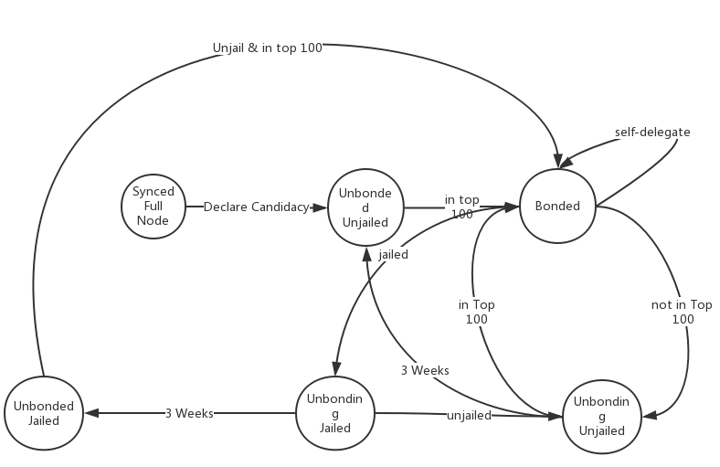
B. Staking 模块重构
当前有很多交易会通过调用UpdateValidator交易来更改验证人的状态，这让维护验证人集的工作变得十分复杂。在现在的staking逻辑中，我们将所有的对于验证人的改变操作集中在endblock中执行。减少复杂度。
验证人的状态由"revoked"改为"jailed"
委托人从一个unbonding状态的验证人redelegate/unbonding无需等待时间https://github.com/cosmos/cosmos-sdk/issues/1877
新的Bech32编码 #2221
cosmosaccaddr / cosmosaccpub => cosmos / cosmospub
cosmosvaladdr / cosmosvalpub => cosmosvaloper / cosmosvaloperpub
TendermintUpdates 使用 transient store
删除CompleteUnbonding 和 CompleteRedelegation交易类型,在endblocker中实现unbonding/redelegation 队列
实现PR：https://github.com/cosmos/cosmos-sdk/pull/2394
Notes:
Once we move all validator state changes from UpdateValidator, called on many different transactions, to EndBlock, called once per block (so where we can safely iterate over the top hundred validators), I think we can split up UpdateValidator into several functions to change the state of a validator, each responsible for changing the state of an individual validator from its current state to a known state.

